Slide 1



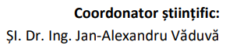
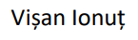
PROIECT DE DIPLOMĂ
Estimarea locației unui vehicul RC bazată pe markeri și camere
(Automatizarea unui proces de localizare în spațiu folosind tehnologii actuale)

Slide 2
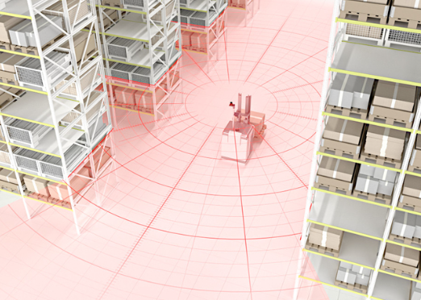
Sisteme AGV cu LIDAR vs Soluția noastră
Costul inițial ridicat
Dependența de medii structurate
Complexitatea integrării

Slide 3
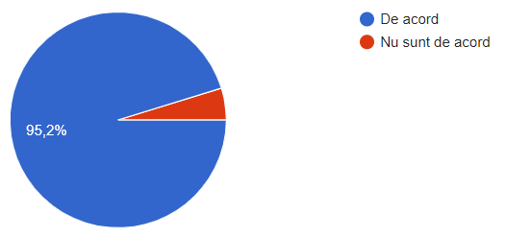
Cum vă poziționați față de următoarea afirmație? Dacă sistemele automatizate ar fi mai ușor de înțeles și ar avea prețuri mai mici aș apela mai des la utilizarea acestora în scopuri personale.

Slide 4
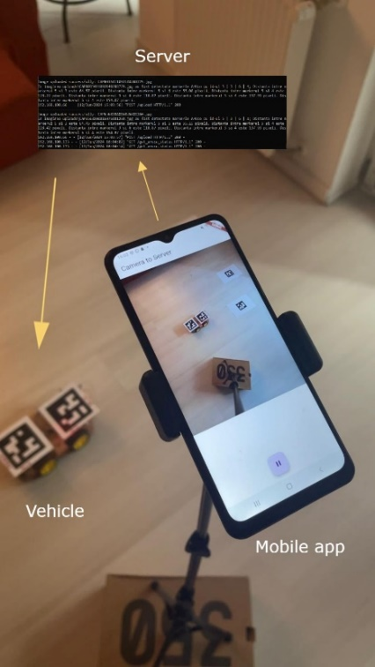
Soluția noastră Sistem complex de comunicații: Aplicație mobilă Server RC Vechile Cu ajutorul: Markerilor ArUco

Slide 5
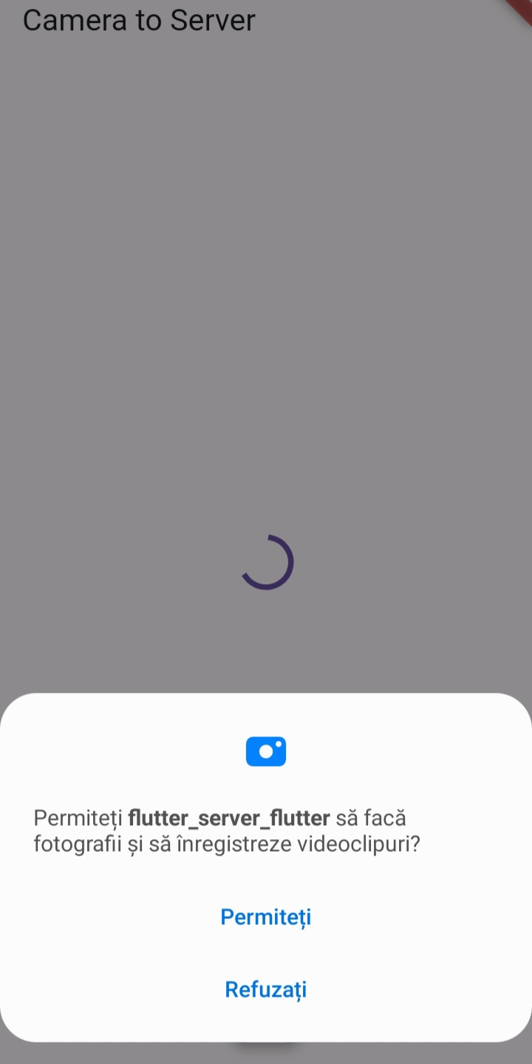
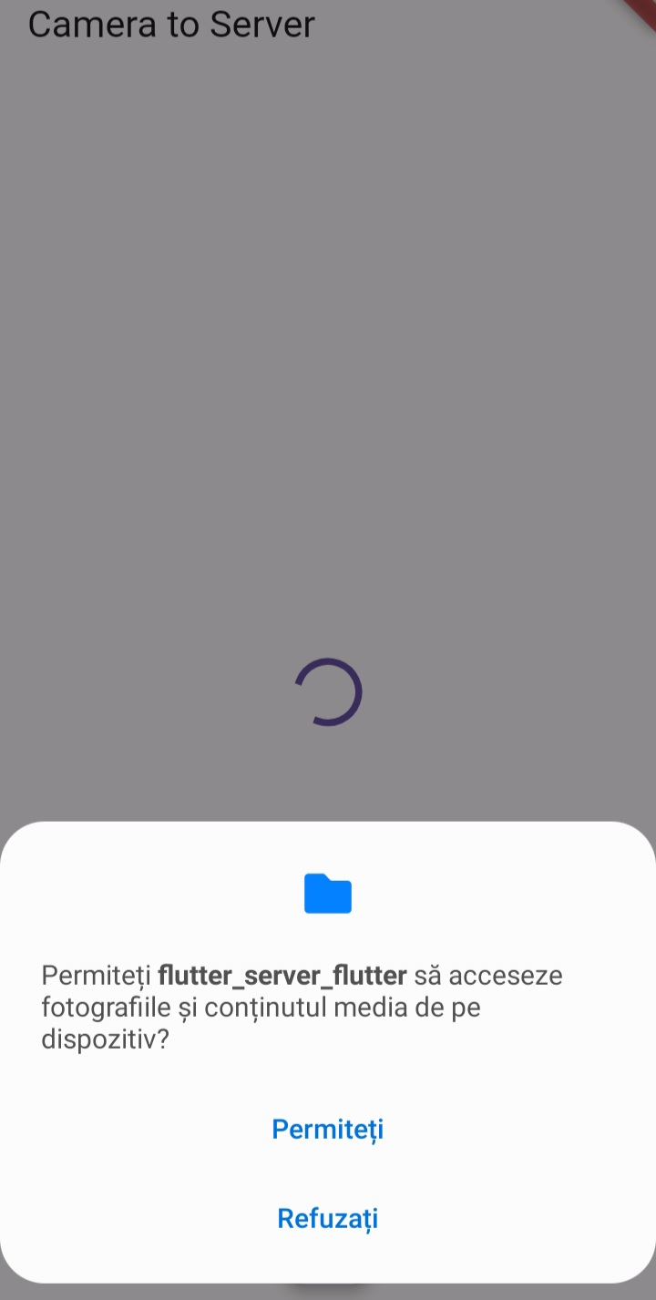
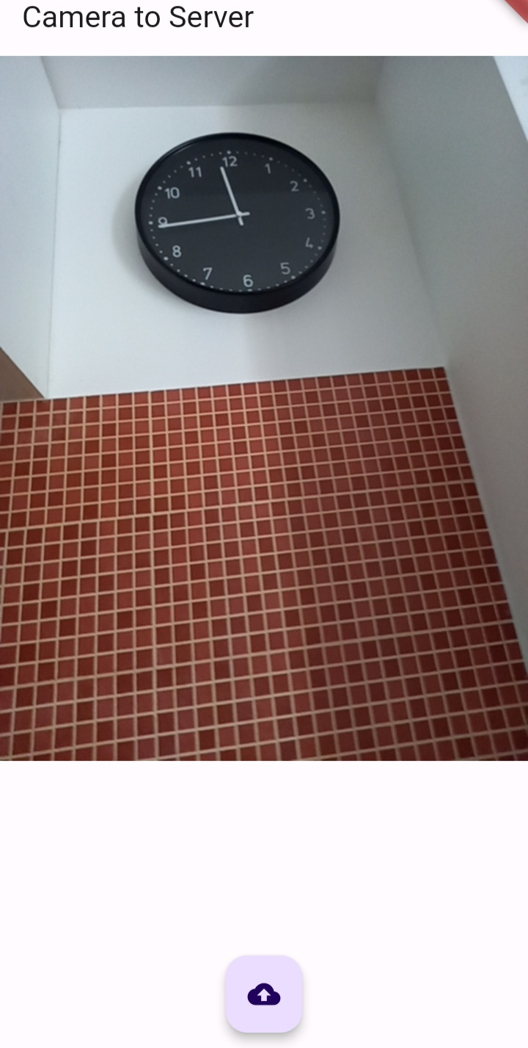
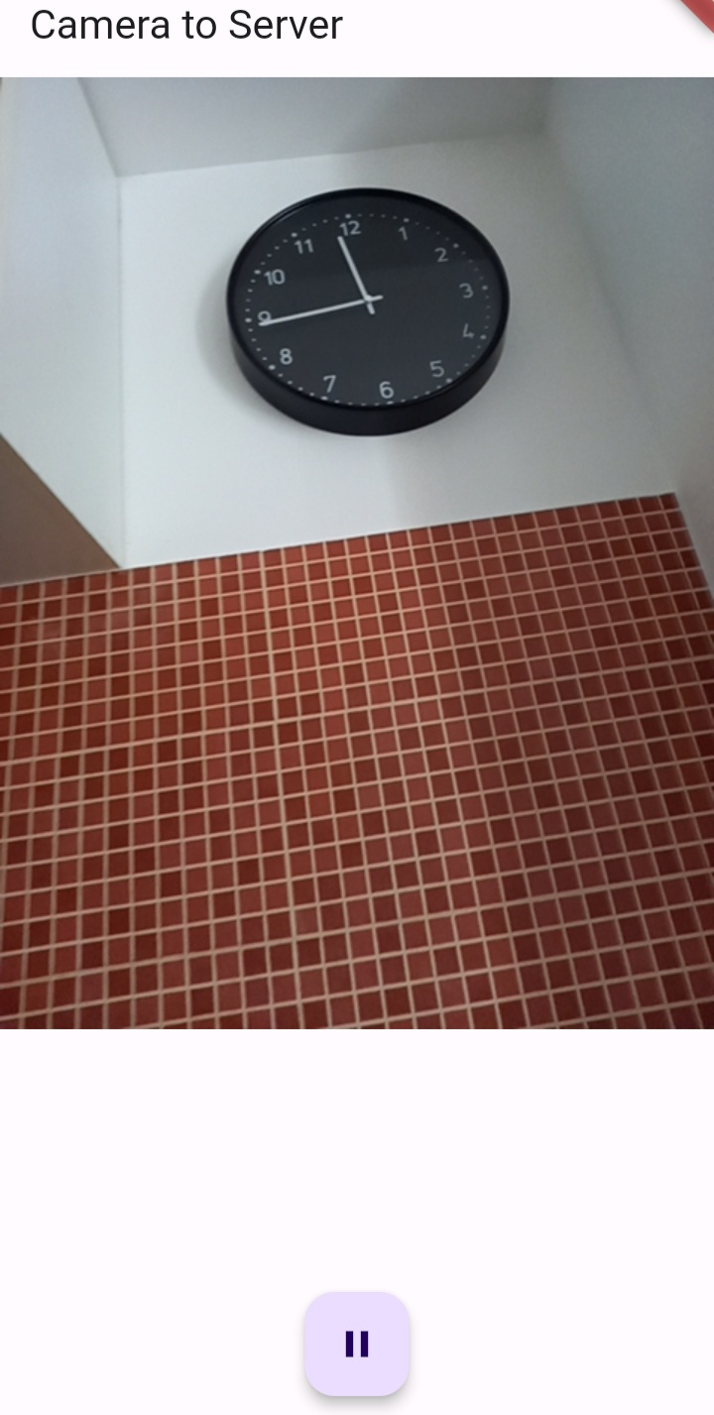
Aplicația mobilă

Slide 6
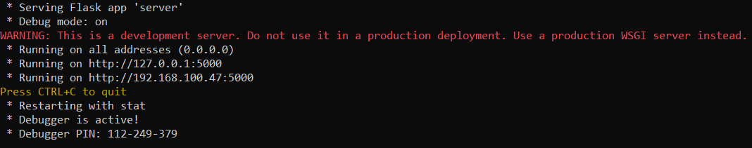
Server

Slide 7
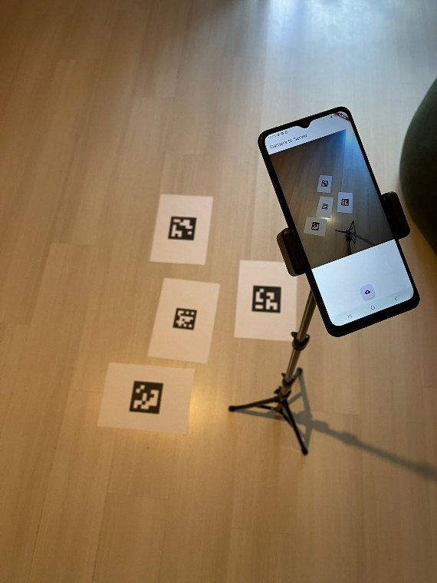
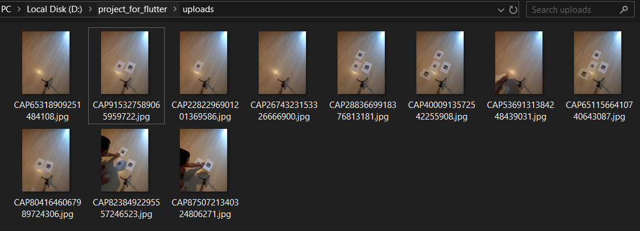
Ansamblu aplicație mobilă - server

Slide 8
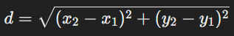
Biblioteca OpenCV
Identificarea markerilor:
Calcularea distanței între markeri:
Conversia imaginii la grayscale
Detecția contururilor
Validarea markerilor
Identificarea și decodarea markerilor
Calcularea colțurilor markerilor
Detectarea markerilor
Calcularea centrelor markerilor
Calcularea distanței Euclidiene între centrele markerilor

Slide 9
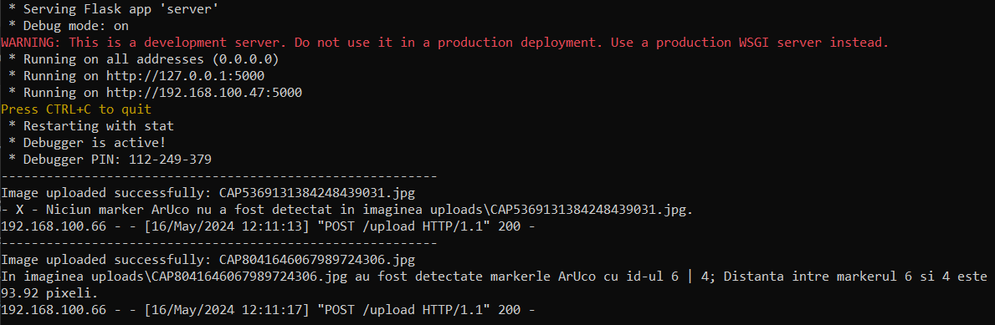
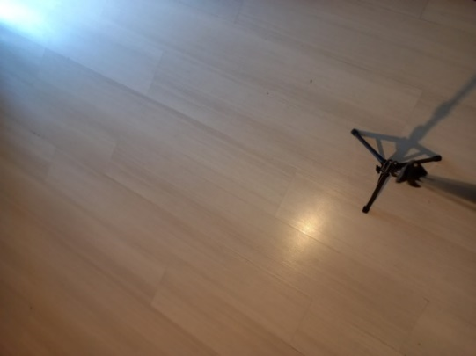
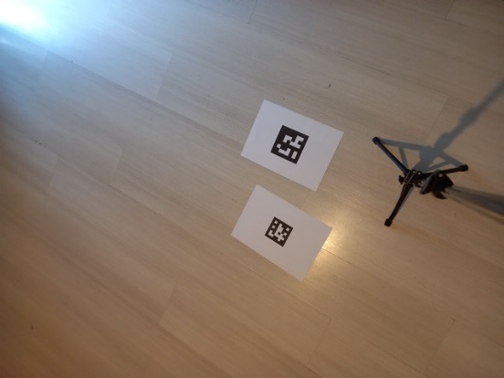

Slide 10
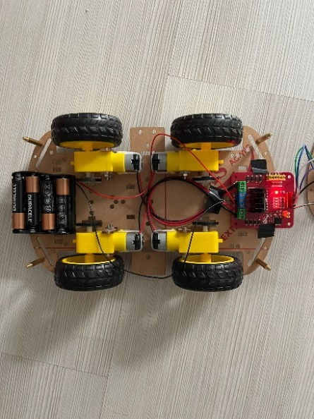
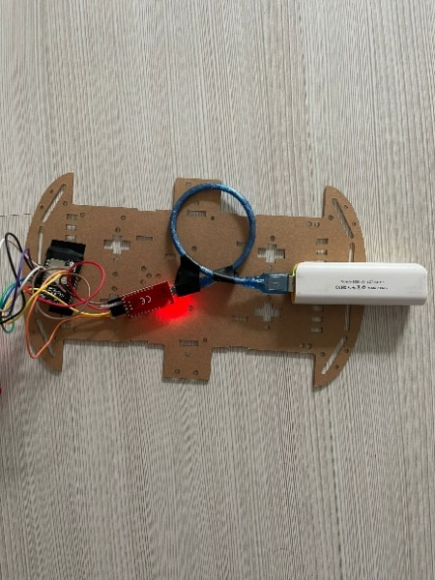
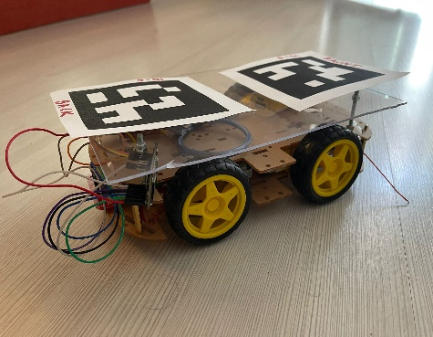
Schelet robotizat

Slide 11
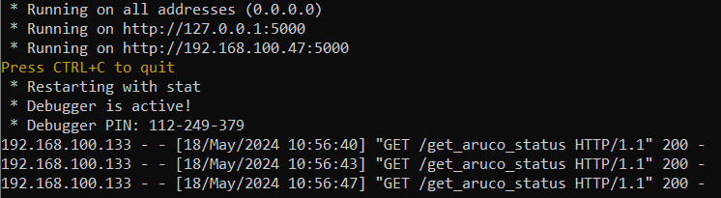
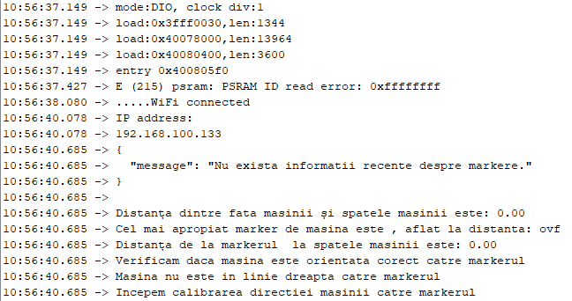
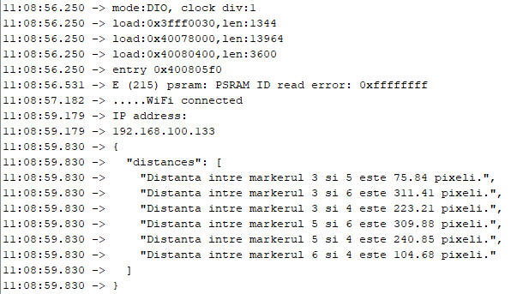
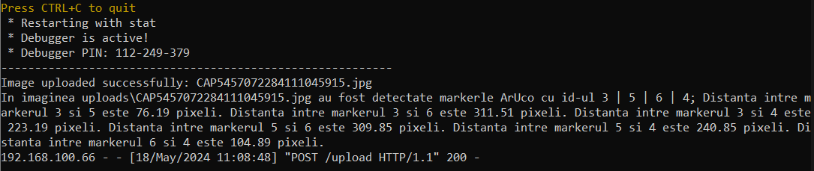

Slide 12

Criterii de performanță
Intervalul de timp pentru încărcarea cadrelor
Intervalul de timp între cererile de get făcute de ESP32
Perspectiva camerei

Slide 13
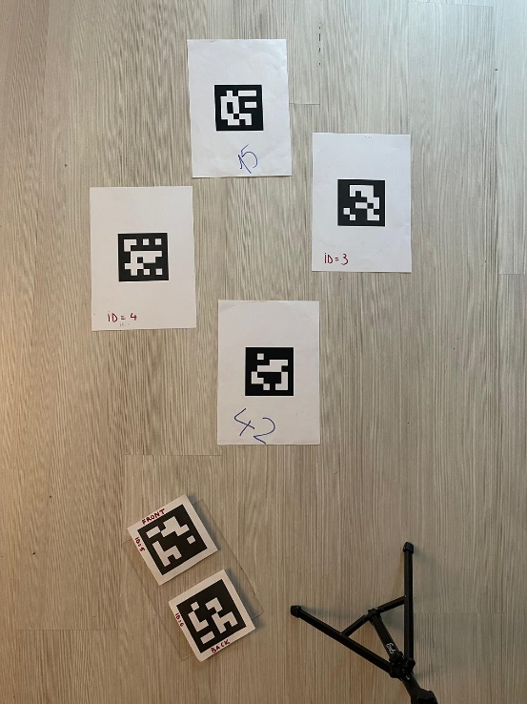
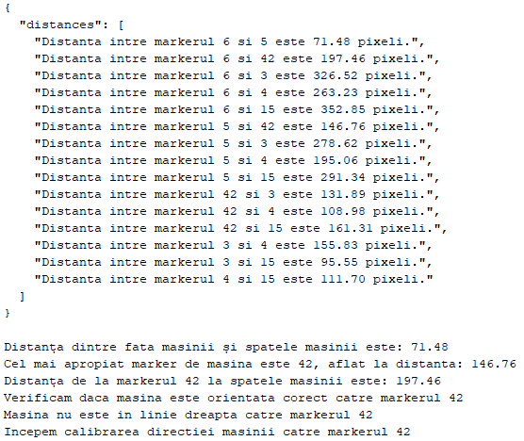
Evaluarea rezultatelor

Slide 14
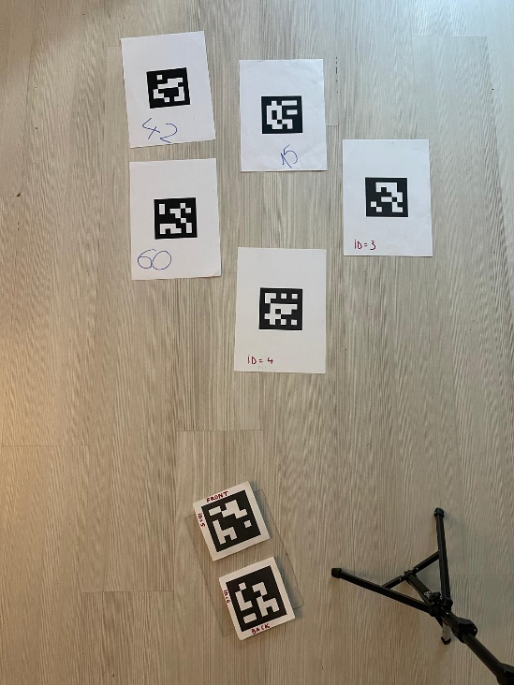
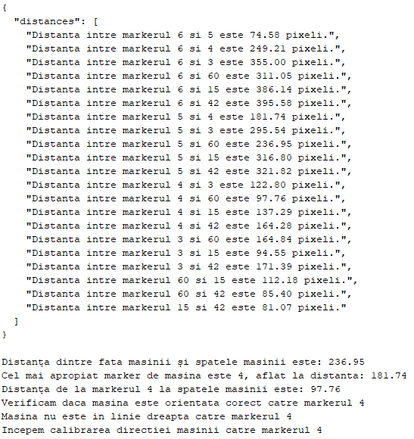

Slide 15
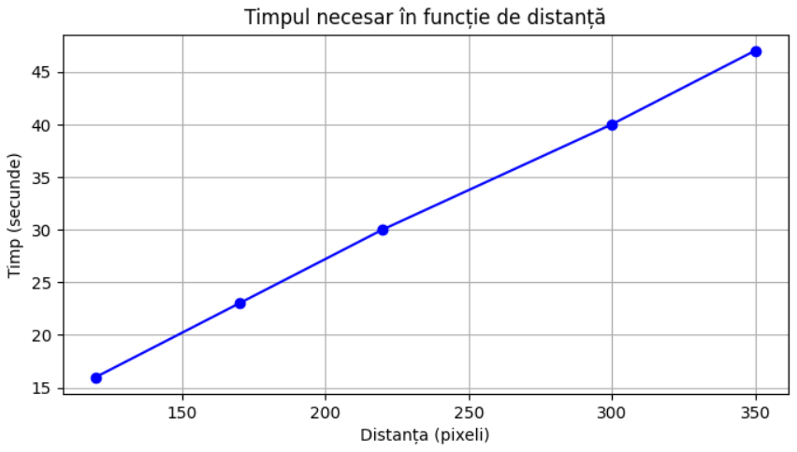
Timpi de execuție
1. Mașina este orientată invers față de destinație.
Distanța de la fața mașinii la cel mai apropiat marker | Timpul în care mașina ajunge din punctul inițial la destinație
120 pixeli | 16 secunde
170 pixeli | 23 secunde
220 pixeli | 30 secunde
300 pixeli | 40 secunde
350 pixeli | 47 secunde

Slide 16
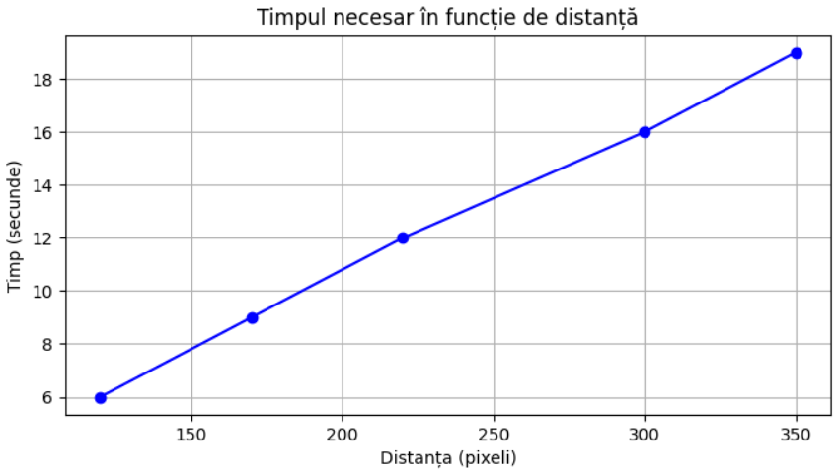
2. Mașina este orientată corect față de destinație.
Distanța de la fața mașinii la cel mai apropiat marker | Timpul în care mașina ajunge din punctul inițial la destinație
120 pixeli | 6 secunde
170 pixeli | 9 secunde
220 pixeli | 12 secunde
300 pixeli | 16 secunde
350 pixeli | 19 secunde

Slide 17
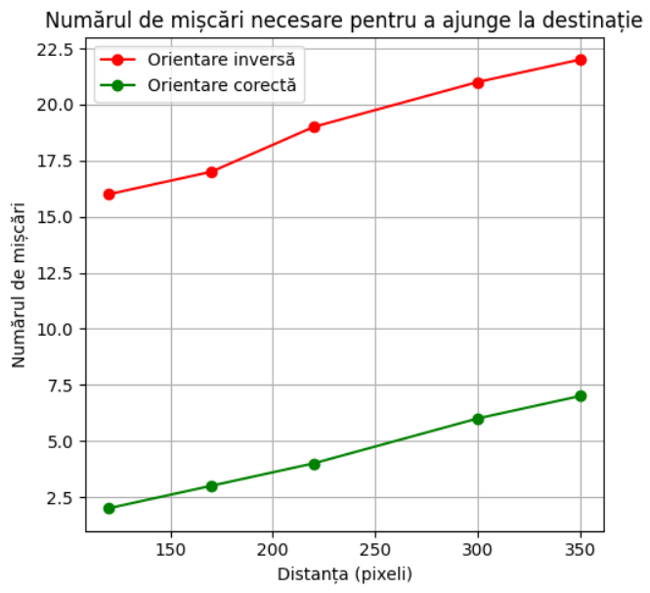
Număr de mișcări
1. Mașina este orientată invers față de destinație.
Distanța de la fața mașinii la cel mai apropiat marker | Numărul de mișcări necesare pentru a ajunge la destinație
120 pixeli | 16
170 pixeli | 17
220 pixeli | 19
300 pixeli | 21
350 pixeli | 22
2. Mașina este orientată corect față de destinație.
Distanța de la fața mașinii la cel mai apropiat marker | Numărul de mișcări necesare pentru a ajunge la destinație
120 pixeli | 2
170 pixeli | 3
220 pixeli | 4
300 pixeli | 6
350 pixeli | 7

Slide 18
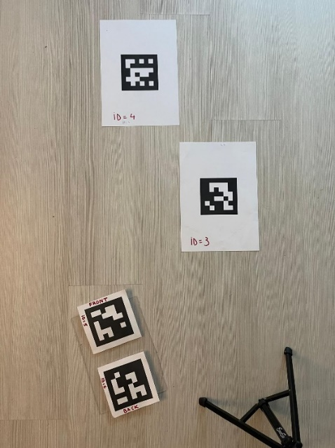
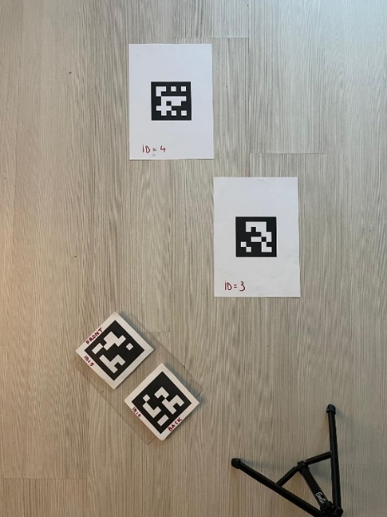
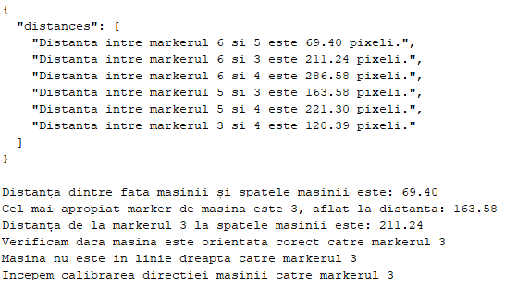

Precizie

Slide 19
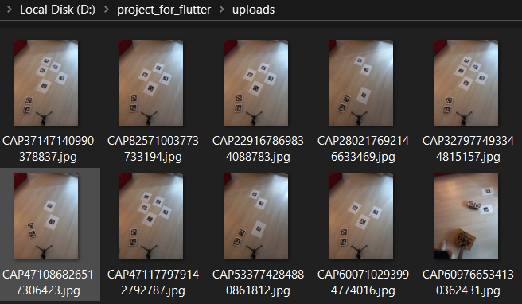
Corectitudine în depanare

Slide 20
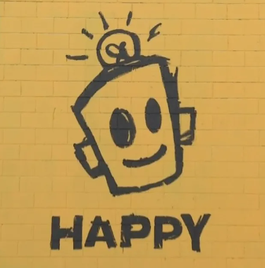
Concluzii
Cuvinte cheie
Probleme – Soluții
Aplicație mobilă
Server
Vehicul RC
Rezultate
Criterii de performanță
Eficiență
Îmbunătățiri

Slide 21
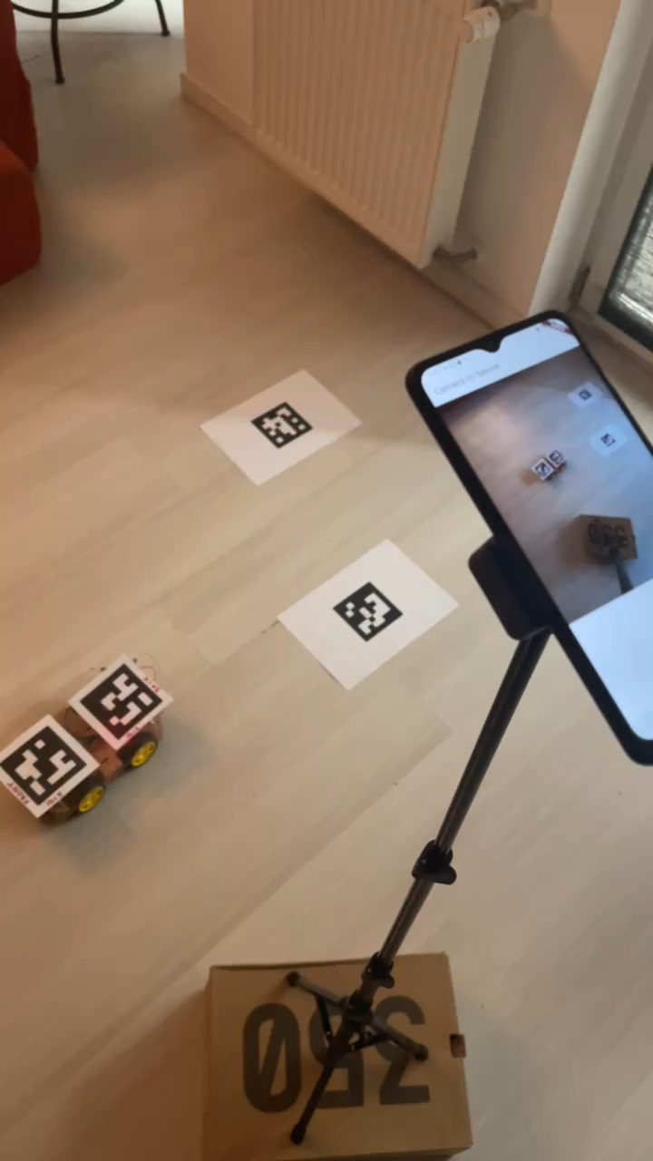
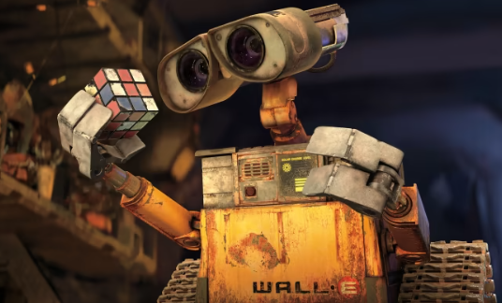
Rezultate

